Slide 1

(hoy paso el tiempo)
DEMOLIENDO PAPERS
La trastienda de las publicaciones científicas
Diego Golombek
UNQ / CONICET
dgolombek@unq.edu.ar

Slide 2
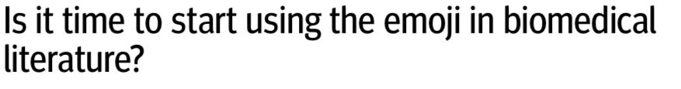
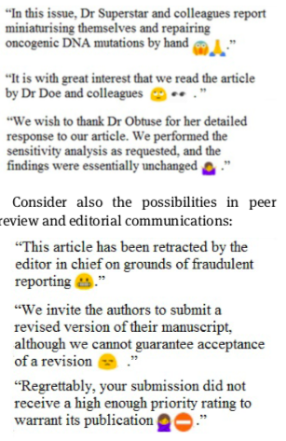
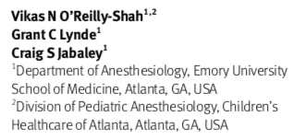
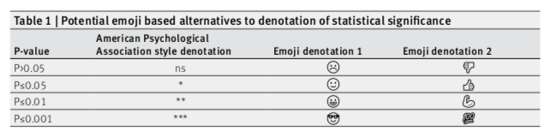


Slide 3
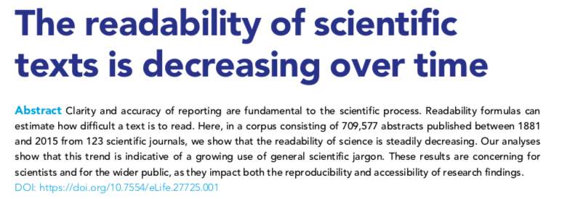
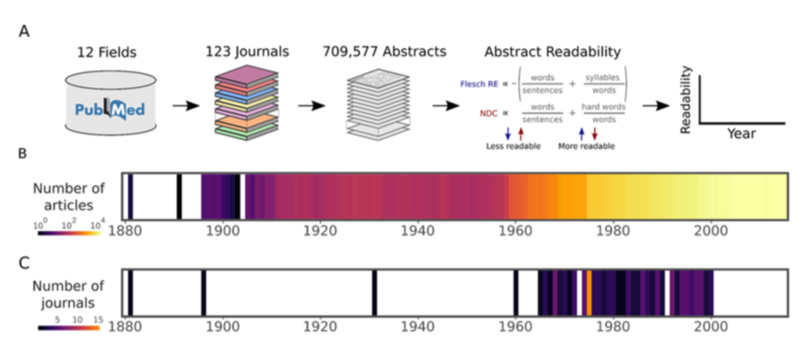

Slide 4
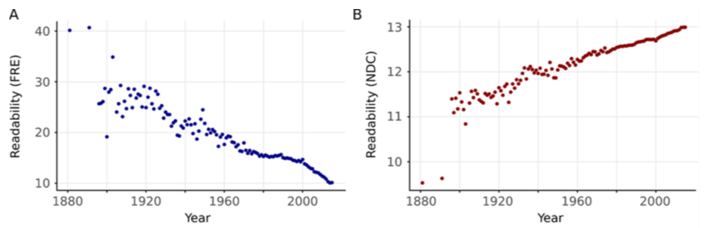
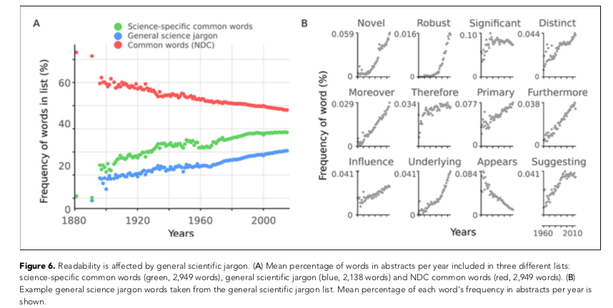

Slide 5
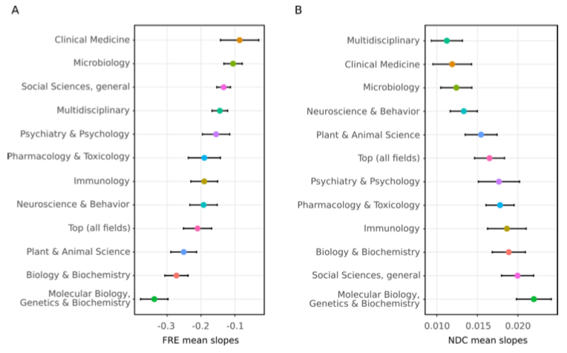

Slide 6
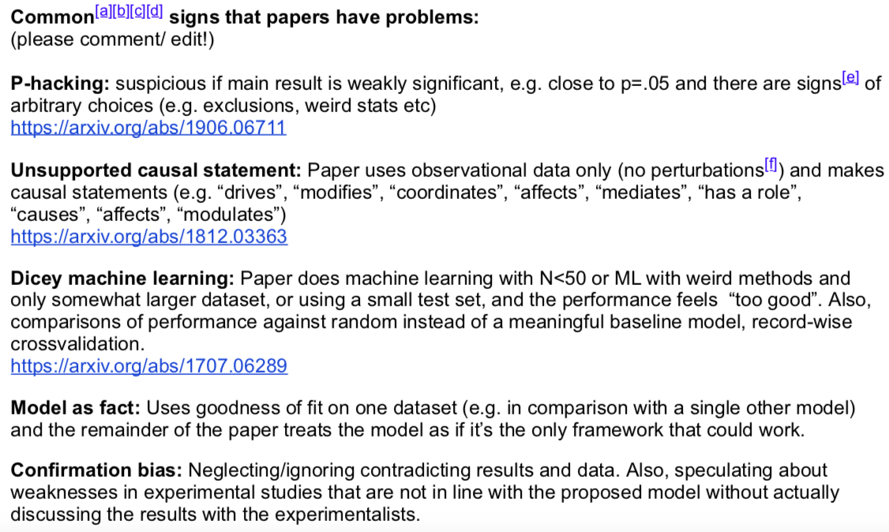
DETECTIVE DE PROBLEMAS

Slide 7
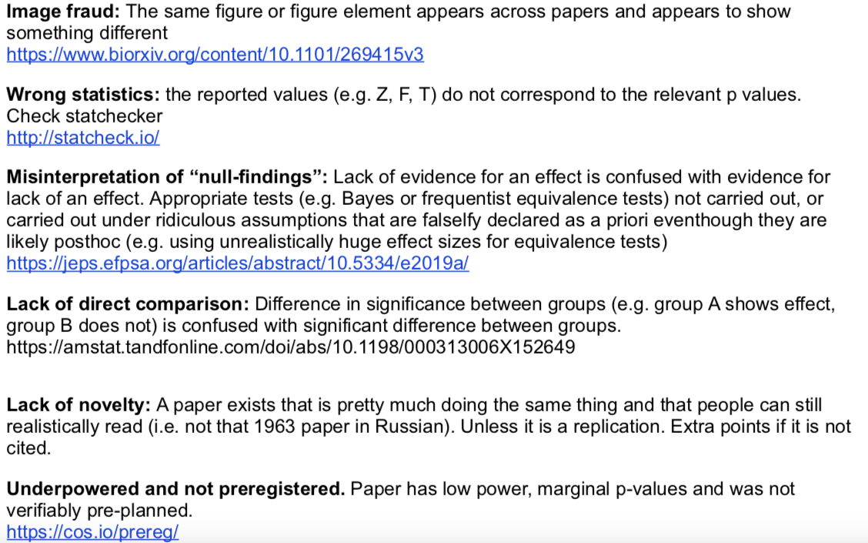

Slide 8
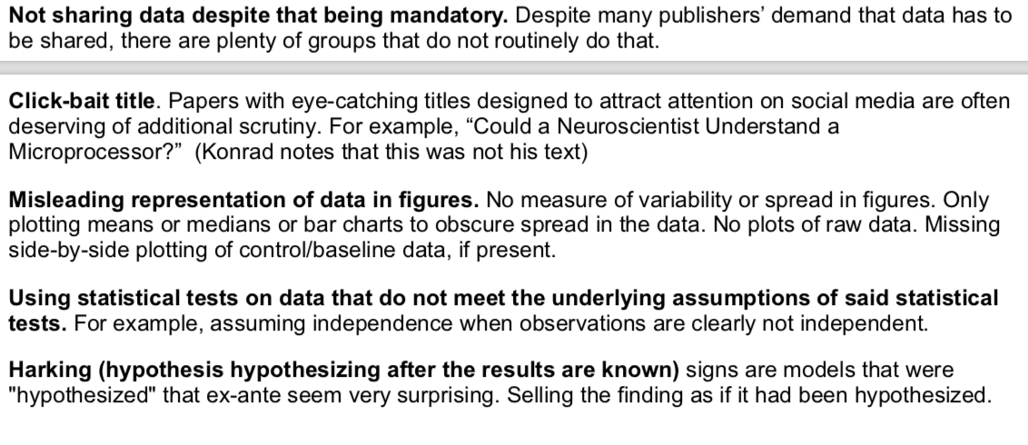
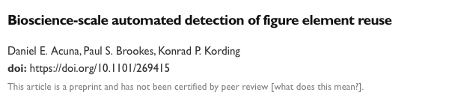

Slide 9
ALTERNATIVAS PARA EL PUBLICADOR SUDACA

Slide 10
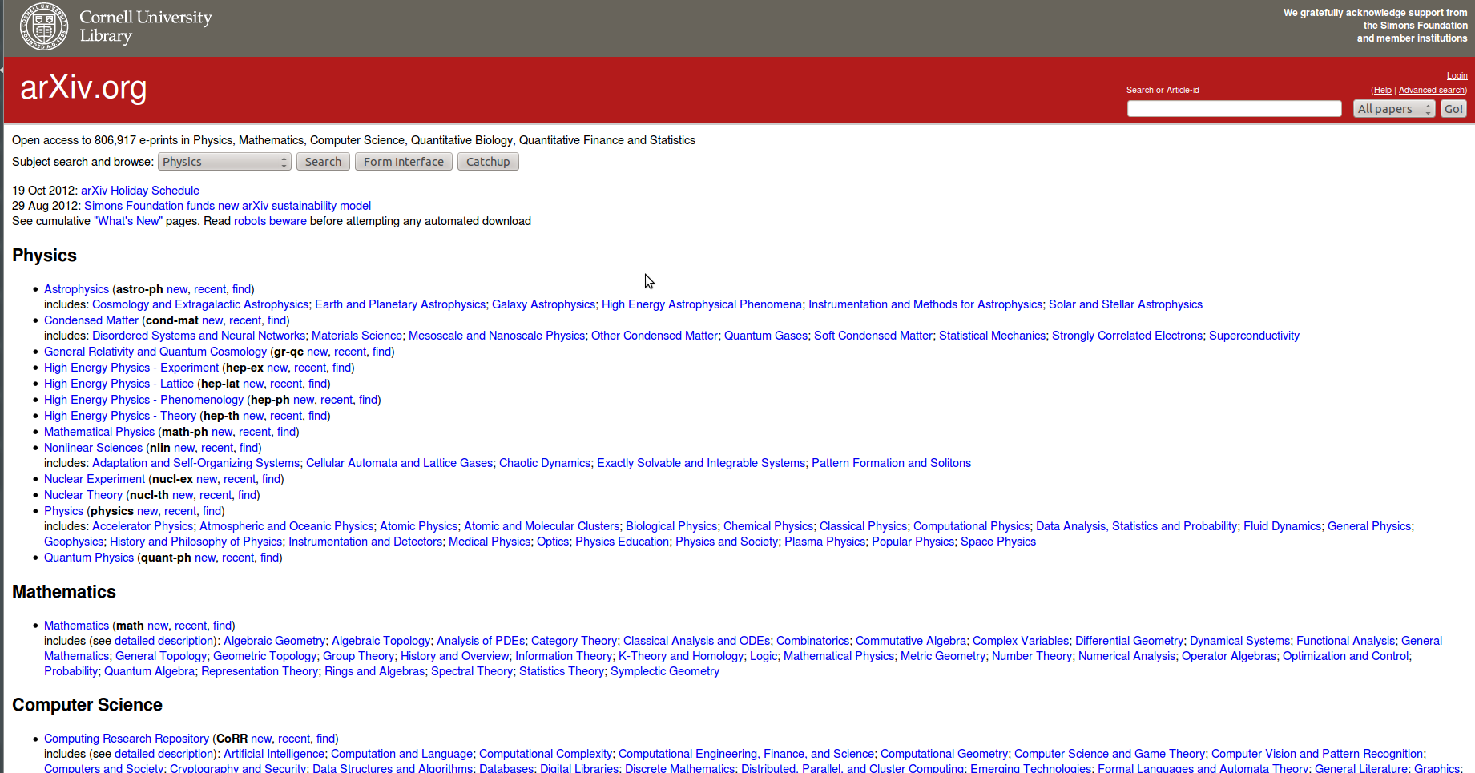

Slide 11
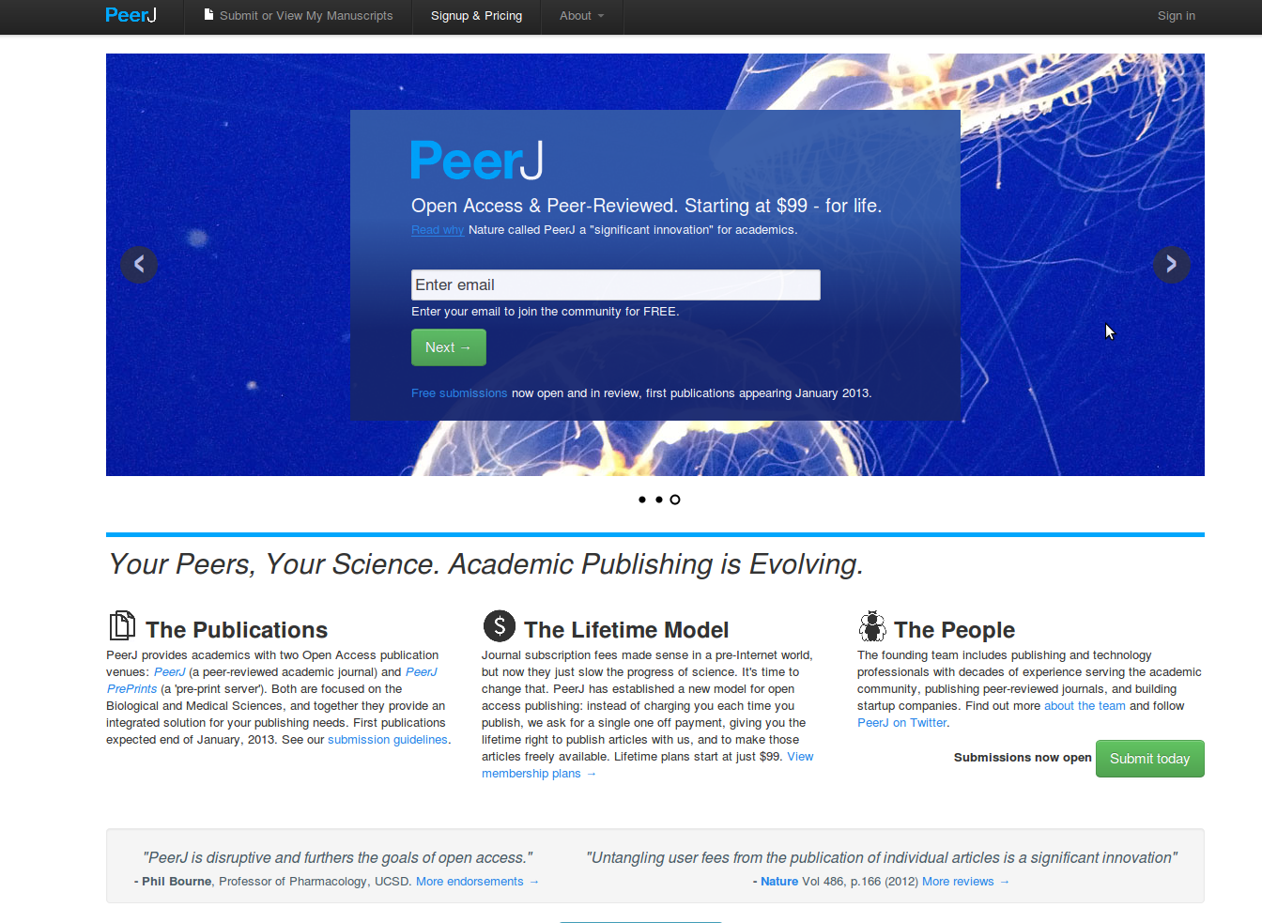

Slide 12


Slide 13
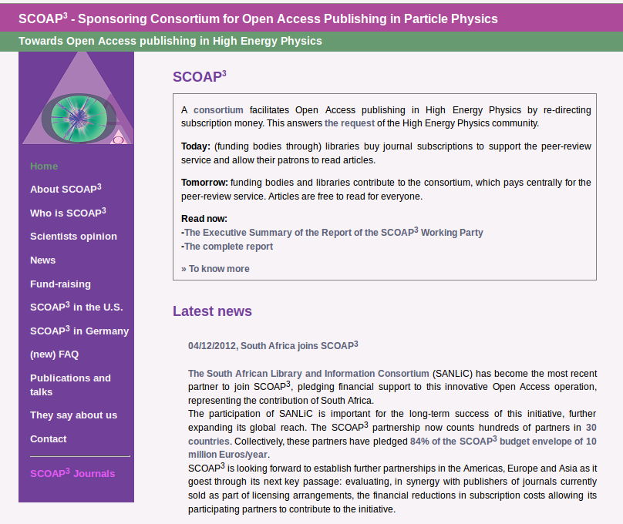

Slide 14
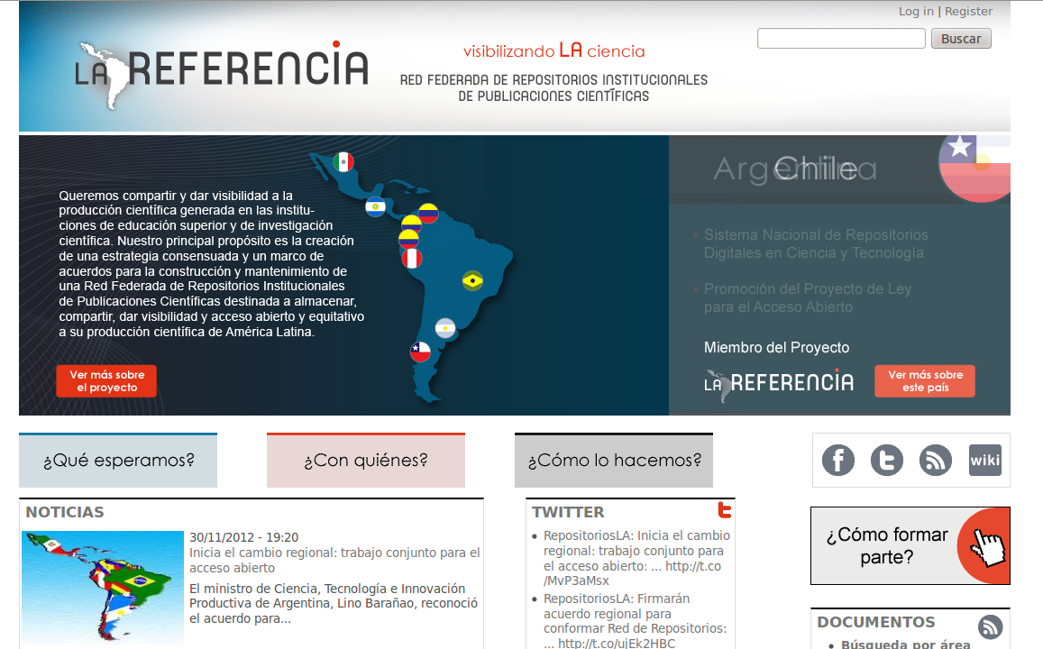

Slide 15
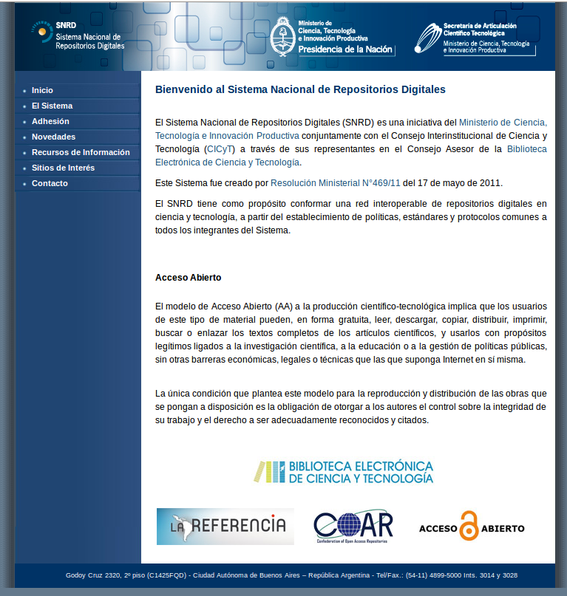

Slide 16
DESFILE DE MODELOS DE PUBLICACIÓN

Slide 17
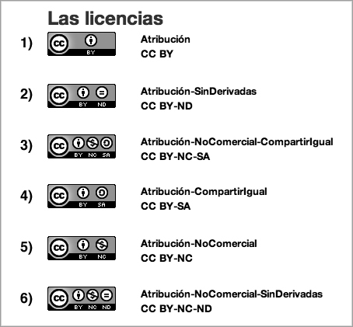
http://es.creativecommons.org/licencia/

Slide 18
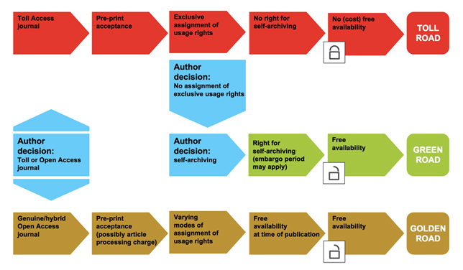
Caminos hacia la Accesibilidad Abierta
Open Access at Max Planck Society
http://oa.mpg.de/lang/en-uk/informationen-fur-autoren/open-access-publizieren/

Slide 19
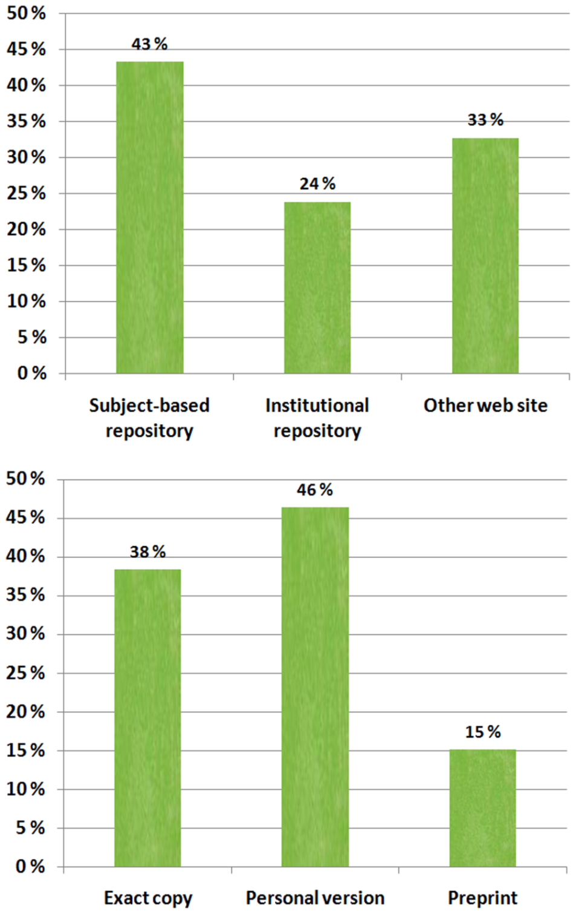
Gargouri, et al . "Green and Gold Open Access percentages and growth, by discipline" (2012).

Slide 20
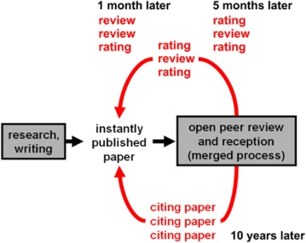
Revisión por pares
Revisión por pares abierta
Revisión por pares post-publicación
Kriegeskorte N. "Open evaluation (OE): A vision for entirely transparent post-publication peer review and rating for science " (2012)

Slide 21
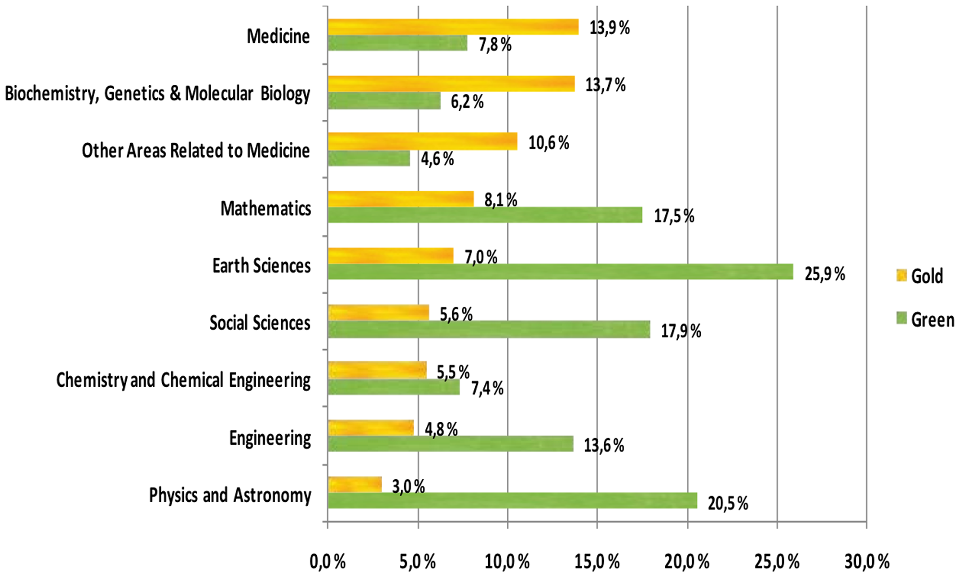
Aceptación por disciplina
Gargouri, et al . "Green and Gold Open Access percentages and growth, by discipline" (2012).

Slide 22
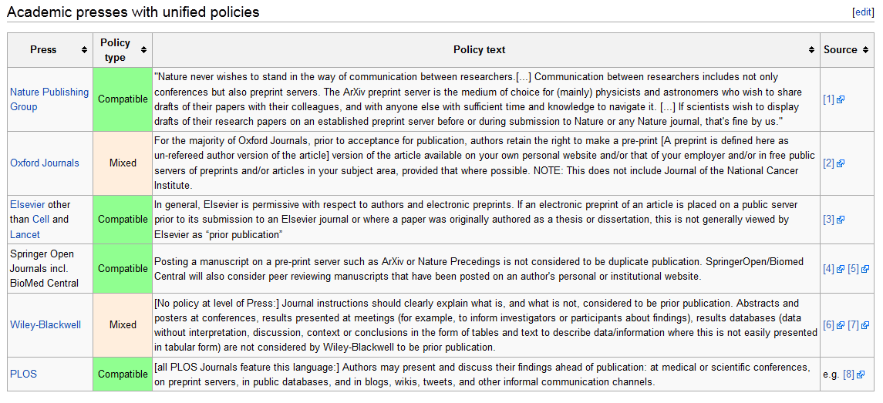
Pre-prints… ¿sigue siendo original?
Depende de la editorial, mayormente sí.
http://en.wikipedia.org/wiki/List_of_academic_journals_by_preprint_policy

Slide 23
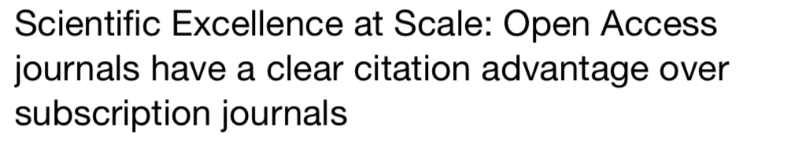
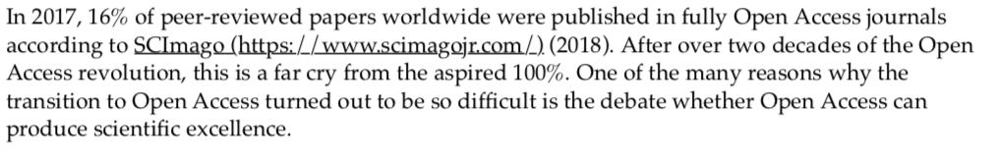

Slide 24
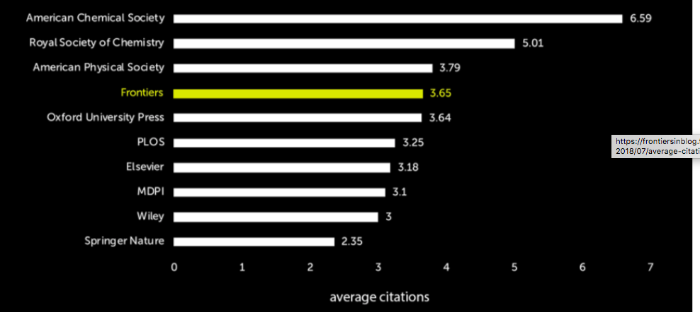

Slide 25
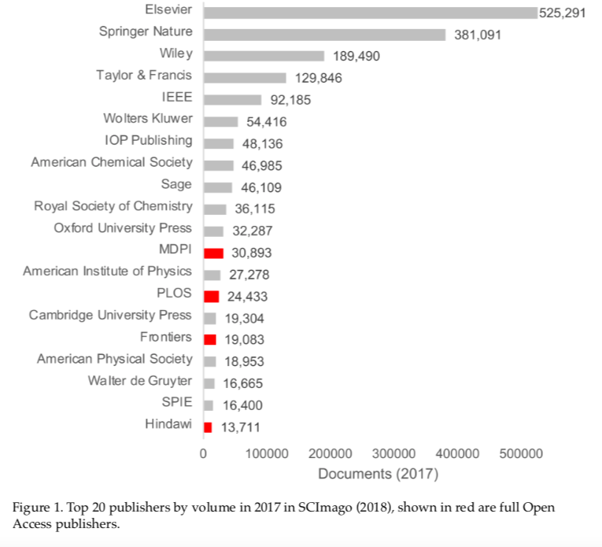

Slide 26
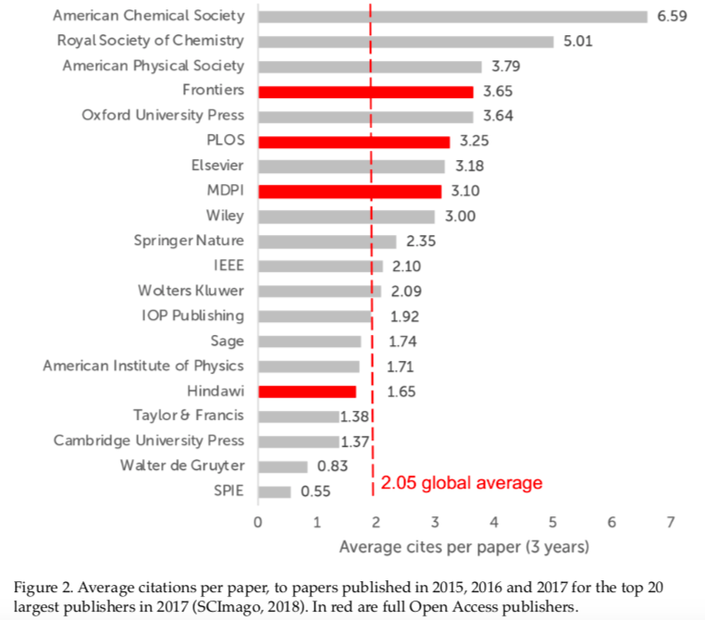

Slide 27
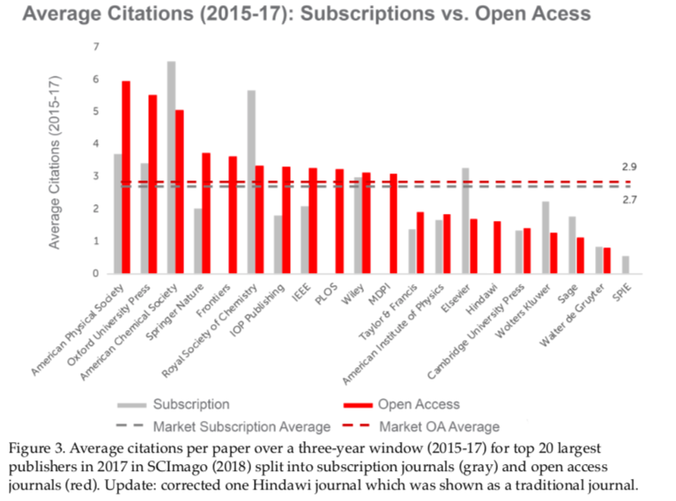

Slide 29
La noticia científica

Slide 30
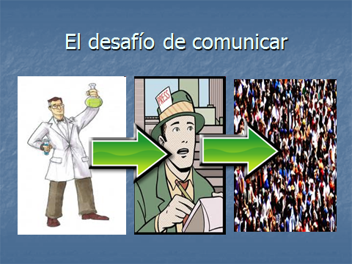

Slide 31
Ciencia y periodismo: criterios básicos compartidos
Visión escéptica de la realidad.
Las conclusiones requieren evidencias.
Todo está sujeto a posibles cuestionamientos.
Se utiliza la razón para descubrir mentiras, confusiones y abusos de la lógica.
Crisci J.2010

Slide 32
Y algunas diferencias…
(Bora zivkovic, 2010)
El periodismo es comunicación sobre “qué es lo nuevo”. El periodista es alguien que puede decir “estuve ahí, usted no, déjeme explicárselo”.
La ciencia es comunicación sobre “cómo funciona el mundo”. El científico es alguien que puede decir “entiendo algo sobre el mundo, usted no, déjeme explicárselo”.

Slide 33
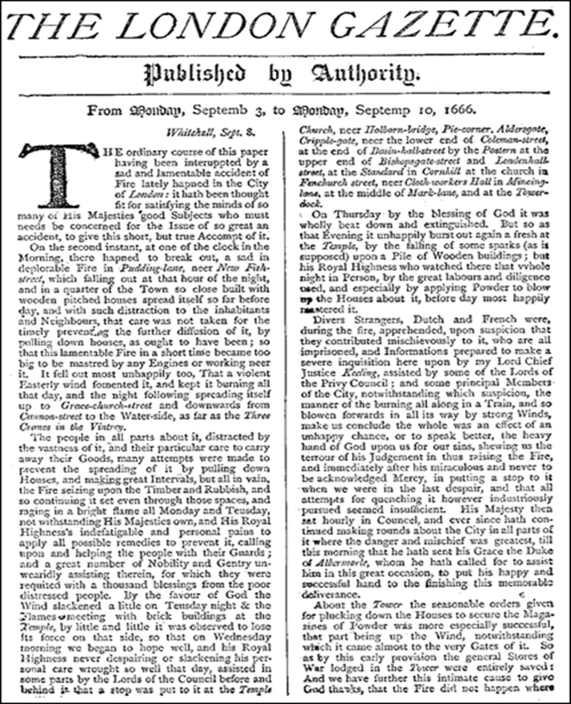
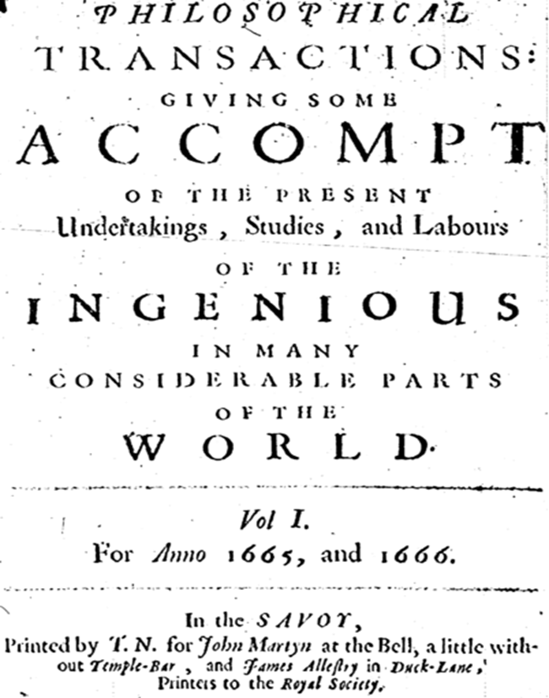
1665-1666: nacen los diarios y los journals

Slide 34
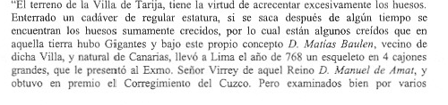
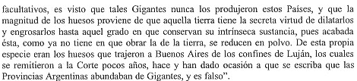
Fenómeno (Telégrafo Mercantil, 15/8/1802)

Slide 35
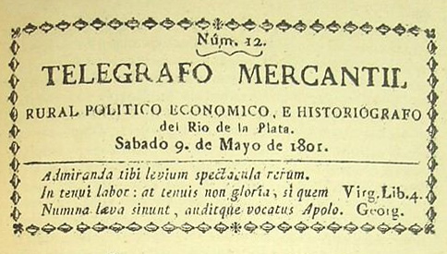
Primera noticia de la vacuna en el Río de la Plata (5/7/1801)
«El Editor, según los informes que ha tomado de muchos y diferentes extranjeros, cree que el nuevo invento de la Vacina está sólo reducido a inocular con una viruela que regularmente se halla en las tetas de casi todas las vacas»

Slide 36
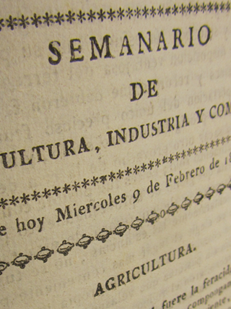
Primera noticia de la composición del agua (1804)
El agua está formada por la combinación química del agua y del hidrógeno. El “admirable descubrimiento de Lavoisier (…) mucho dio que hablar”.

Slide 37

La Nación, 23 de marzo de 1883

Slide 38
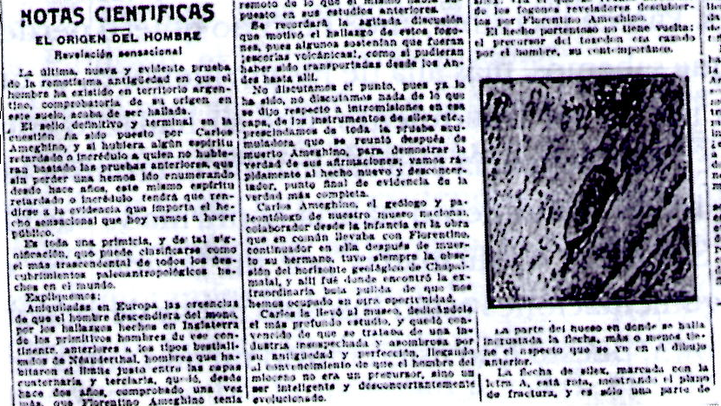
La Nación, 22 de noviembre de 1914
La última, nueva y evidente prueba de la remotísima antigüedad en que el hombre ha existido en territorio argentino, comprobatoria de su origen en este suelo, acaba de ser hallada. Si hubiera algún espíritu retardado o incrédulo (…) tendrá que rendirse ante la evidencia que importa el hecho sensacional que hoy vamos a hacer público.

Slide 39
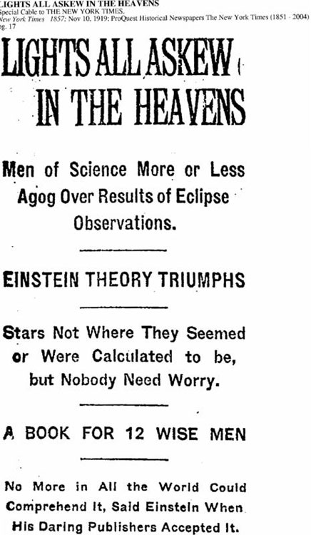
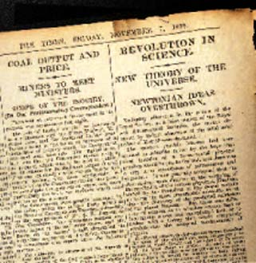
Teoría de la relatividad (1919)

Slide 40
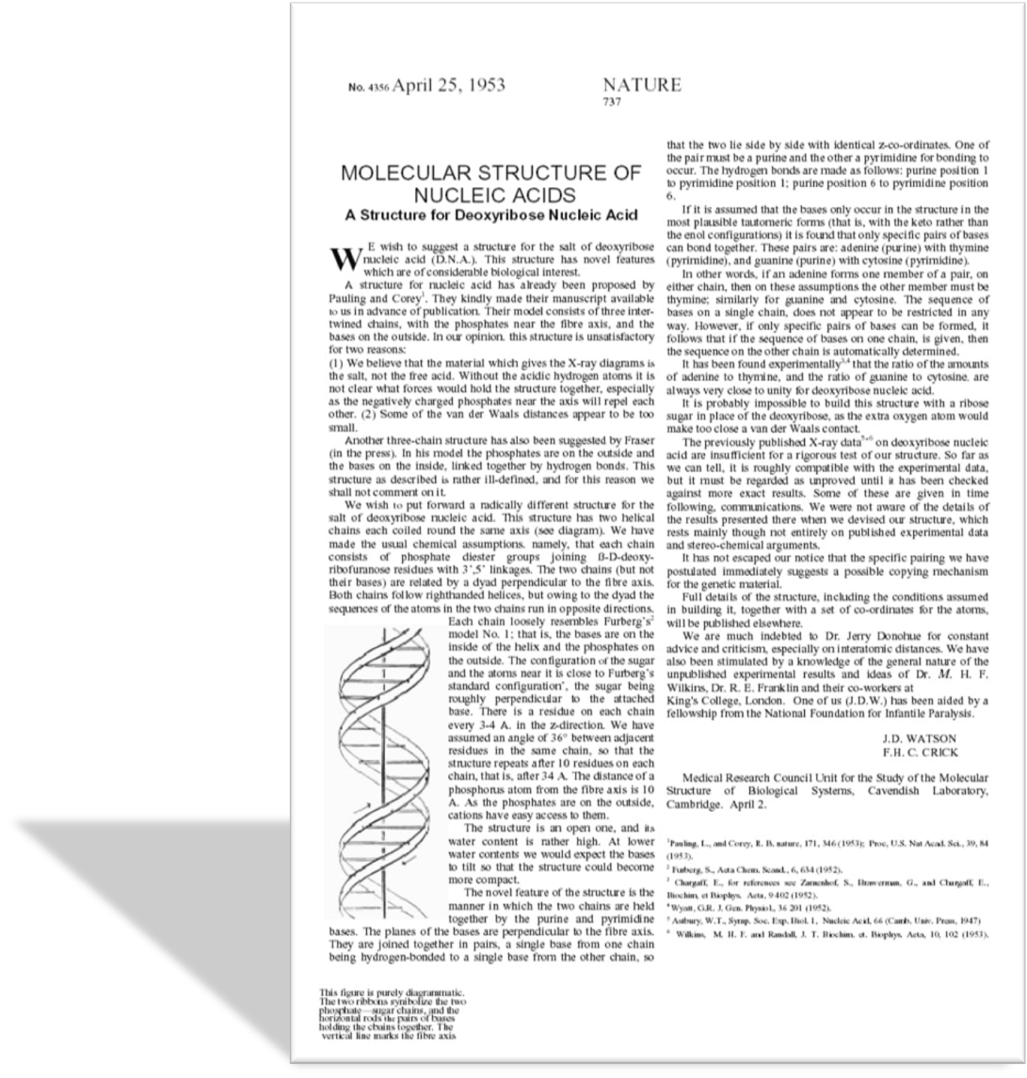
La estructura del ADN
CLUE TO CHEMISTRY OF HEREDITY FOUND; American and Briton Report Solving Molecular Pattern of Vital Nucleic Acid TESTS BY X-RAY PLANNED Work Done in England, if It Is Confirmed, Should Make Biochemical History
Special to THE NEW YORK TIMES.
June 13, 1953,
LONDON, June 12 -- A scientific partnership between an American and a British biochemist at the Cavendish Laboratory in Cambridge has led to the unraveling of the structural pattern of a substance as important to biologists as uranium is to nuclear physicists. The substance is nucleic acid, the vital constituent of cells, the carrier of inherited characters and the fluid that links organic life with inorganic matter. The form of nucleic acid under investigation is called DNA (desoxyribonucleic acid).

Slide 41
NOTICIA
Información de un suceso reciente y nuevo, que afecta a la sociedad y la gente quiere conocer.
Todo aquel hecho apto para publicarse o difundirse en los medios de comunicación.
Informe de cosas previamente desconocidas
Relato oportuno, conciso y exacto de un hecho (y no el hecho en sí).

Slide 42
La noticia debe ser…
*Veraz y exacta
*Interesante y completa
*Clara, breve e impersonal: sin confusiones ni hipertrofias
*Rápida

Slide 43
¿Y las historias?

Slide 44
Cómo se escribe una noticia: las cinco preguntas básicas
¿qué?
¿dónde?
¿por qué?
¿quién?
¿cuándo?
¿cómo?
¿para qué?

Slide 45
PIRÁMIDE INVERTIDA
CLIMAX
Qué, quién, cuándo, cómo, por qué
INTERÉS
SECUNDARIO
DETALLES

Slide 46
Cuestión de formas
NOTICIA
PAPER
Clímax
(lo novedoso)
Interés secundarios
Detalles
Antecedentes y objetivos
Materiales y métodos
Resultados y discusión

Slide 47
¿Y qué hacemos con los tecnicismos?
DEFINICIÓN
SINONIMIA
EJEMPLOS
COMPARACIÓN
ANALOGÍAS
METÁFORAS

Slide 48
¿Y QUÉ HACEMOS CON LAS MAGNITUDES?
Se redondean los números
Se trata de vincular las cifras con magnitudes conocidas por el lector.

Slide 49
AMIGÁNDONOS CON LOS NÚMEROS
Las colisiones del LHC van a producir mucha información, tanta como si cada una de las personas del mundo telefonearan a 20 personas al mismo tiempo.
Un paramecio típico mide 0,002 milímetros de ancho. Si uno quisiera ver nadar uno en una gota de agua, debería agrandar la gota hasta que tuviese 12 metros de ancho.

Slide 50
Periodismo de ciencia es más que explicar o “traducir”
Society needs more than wonder to respect science.
Researchers are well placed to explain concepts, but journalists will bring the critical scrutiny needed to integrate science in society
Susan Watts, Nature (2014)

Slide 51
Diez criterios para comunicar ciencia (Acianela Montes de Oca)
1. Incluya en los trabajos información que ayude al público a adoptar medidas para mejorar su calidad de vida.
2. Confirme todo y tenga cuidado con las fuentes que se aventuran a opinar sobre asuntos fuera de su esfera de competencia. Jamás afirme nada si no hay pruebas concluyentes.
3. Es mejor indagar sobre procesos antes que sobre productos, manejar ideas tanto como hechos.
4. El tratamiento debe ser cuidadoso. Que la información muestre un optimismo prudente o un pesimismo esperanzado, como dice Manuel Calvo Hernando (1971).
5. La información debe ser profunda, trascendente y humana. El lenguaje, sencillo y preciso. Debemos estimular la capacidad de reflexión de la audiencia.
6. No olvide que el usuario de la información lo está interrumpiendo cada diez líneas para preguntar “por qué”, “para qué”, “cómo me afecta esto”, “en qué me concierne”. Si su pregunta tácita no es respondida, nos abandonará.
7. La información, incluso la institucional, debe ser noticiosa.
8. No hable en el lenguaje de los investigadores.
9. Los titulares deben ser atractivos, pero no deben prometer lo que el mensaje no va cumplir. Y por cierto, no deben ser lo único entretenido del texto.
10. Use los recursos del diseño para mantener el interés en el mensaje. Los recuadros, llamados o inter-textos cortos permiten explicar contexto (fechas, nombres de investigadores, puntos clave) para que el texto no decaiga.

Slide 52
Diez ideas para escribir bien, claro y atractivo (R. Tabakman)
        Información. Dosificar hasta lograr un equilibrio entre saberes nuevos y conocidos.
        Claridad. Ante la duda, explicar hasta lo que parezca obvio.
        Palabras. Entre dos términos, elegir el más simple. Usar el lenguaje de la calle, pero de una calle de gente educada.
        Frases. Breves, sencillas, escasa en subordinadas, y que contengan una sola idea. Todo lo que pueda decirse en una línea, no debe hacerse en dos. Citas textuales: pocas, breves y relevantes.
        Detalles. La sobredosis de información produce confusión. Una cifra demasiado exacta, puede significar menos que una menos precisa, pero más gráfica.
        Narración. Párrafos que no superen las ocho o nueve líneas. Resaltar los puntos impacto sobre la vida del lector, la de su familia o la de la comunidad.
        Precisión. Los errores, aún si pequeños, corroen la confianza. Si la única información que el lector conoce esta mal, pensará que todo está equivocado. No admitir jamás por verdadero nada que no se considere tal.
        Fuentes. Citarlas siempre que sea posible, tratando de evitar las anónimas si no hay una buena causa para ello.
        Ética. Pensar en el segundo significado de las palabras, respetar a las fuentes y a los lectores. Usar el humor sin ofender.
        Relectura. Al finalizar del trabajo, releerlo con los ojos del lector.

Slide 53
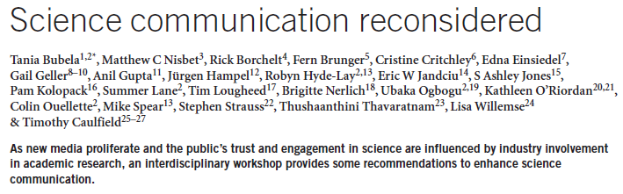
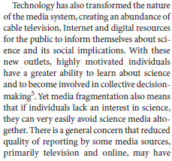
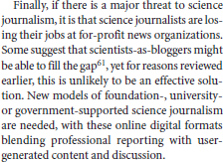


Slide 54
Empecemos por el principio
¿De qué estamos hablando?
Periodismo científico
Divulgación
Popularización
Comunicación pública
Comprensión pública
Comunicación institucional
Recreación
Integración
Bajada de línea
Estudios sociales de la ciencia

Slide 55
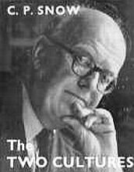
Las dos culturas
o… Shakespeare versus la segunda ley de la termodinánica
… uno de los libros más citados y menos leídos de todos los tiempos!

Slide 56
¿Qué podemos hacer los científicos?
Considerar las actividades de comunicación pública de la ciencia como parte de la profesión
Lograr que la evaluación de extensión y divulgación sean un poquito más favorables
Colaborar con los medios masivos de comunicación para que no digan gansadas
Participar en actividades comunitarias de CyT
Dictar cursos de posgrado en la UNQ…

Slide 57
Un poco de mundo
Divulgadores
Periodistas
Científicos

Slide 58
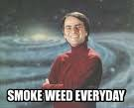
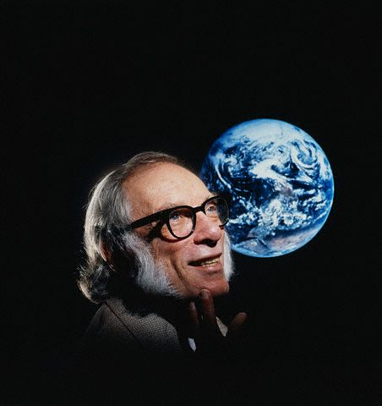
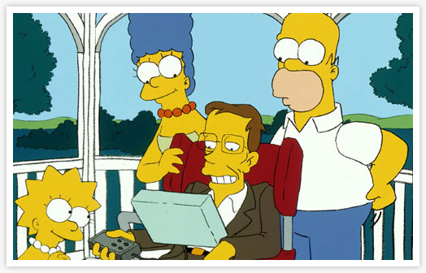
Un poco de mundo
Síndrome Sagan
Síndrome Asimov
Síndrome Hawking

Slide 59
Un poco de mundo
Escuela anglosajona
Escuela francesa
Escuela latinoamericana

Slide 60
Y por casa cómo andamos
Los precursores
Nac & Pop (60s)
La irrupción del documental (70s)
La escuela del Belo
Los medios nacionales
La tele
La profesionalización

Slide 61
Recursos divulgativos
Formatos (gráfico, televisivo, radial, etc.)
Estilos (recursos documentales, ficcionales, etc.)
Educación no formal (museos, puertas abiertas, BAW, etc.)

Slide 62
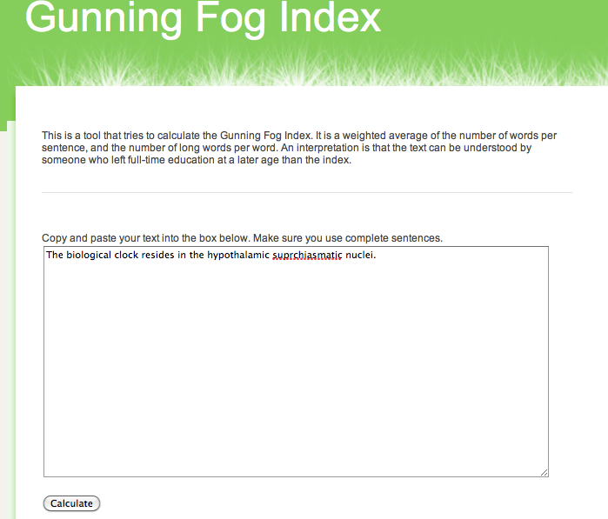
Científicos en la niebla
http://gunning-fog-index.com/

Slide 63
BAD SCIENCE
Ciencia, mentiras y video
Sesgos cognitivos
Principio de autoridad

Slide 64
Las “nuevas” tecnologías: los libros

Slide 65
¿Y dónde están los cosacos?
Pierre Fayard
La estrategia de la divulgación tradicional como una estrategia de guerra (von Clausevitz): buscar un choque de fuerza por aproximación directa en una batalla decisiva para impedir cualquier tipo de respuesta. “Imponer el conocimiento verdadero”.
Divulgadores como Napoleón en Rusia…
¿Estrategias? LA CIENCIA DE CONTRABANDO

Slide 66
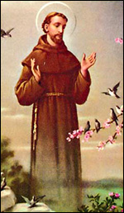

Según Stephen Jay Gould (Bully for Brontosaurus), los pioneros de la divulgación científica son:

Slide 67

Galileo

Slide 68


No os toméis la vida demasiado en serio; de todos modos no saldréis vivos de ésta.
Bernard Le Bouvier de Fontenelle (1657-1757)

Slide 69
SIGLO XIX:
La ciencia se especializa, pero aún no hay “dos culturas”
SIGLO XX:
La aparición de la física moderna crea las “dos culturas”
Ejemplos de libros de divulgación de física:
¿Qué es la vida? – Schrödinger
El significado de la relatividad – Einstein
Las aventuras del Sr. Tomkins en el país de las maravillas – Gamow
El cuarteto de Alejandría de G. Durrell como un ejemplo de 4 dimensiones…
MÁS SIGLO XX:
El Sputnik y el programa Apolo patean el tablero
Los nuevos divulgadores y la edad dorada

Slide 70
Una clasificación caprichosa de los libros de divulgación científica: criterios
Por edades
Por público blanco
Por tema o disciplina científica
Textos de opinión
Por autor
Compilación de artículos
Por formato
Otros conceptos de divulgación: la dieta de la luna, cómo criar a su hámster, esoterismo, etc.

Slide 71
Una clasificación caprichosa de los libros de divulgación científica: LOS temas
Cosmología
Catástrofes (climatología)
Salud mental
Matemática
Física (What the %^&#@!!! do you know)

Slide 72







Algunos (autores) clásicos: nace el divulgador profesional

Slide 73




Algunos (libros) clásicos

Slide 74




Algunos clásicos especialmente influyentes
El presente libro debiera ser leído casi como si se tratase de ciencia-ficción. Su objetivo es apelar a la imaginación. Pero esta vez es ciencia.

Slide 75
LENGUAJE, ESTILO, FÓRMULAS, FIGURAS, METÁFORAS, ANALOGÍAS, HISTORIAS, ANÉCDOTAS, FICCIÓN, PERSONAJES, CITAS…
…LITERATURA

Slide 76
Recursos literarios
Apoyo en la historia y en la tradición
Uso de ironía y humor
Entretejimiento de arte y ciencia
Uso de analogías y metáforas
Recurso a lo cotidiano
Un lugar para la metafísica y la religión
Referencia a la cultura popular
Reconocimiento de los errores humanos
Desacralización de la ciencia
Sanchez Mora, 2000

Slide 77

CIENCIA EN FICCIÓN: CARL DJERASSI

Slide 78




CIENCIA EN FICCIÓN

Slide 80

Imágenes, no palabras

Slide 81


Slide 82


Slide 83





Slide 84


